Slide 1
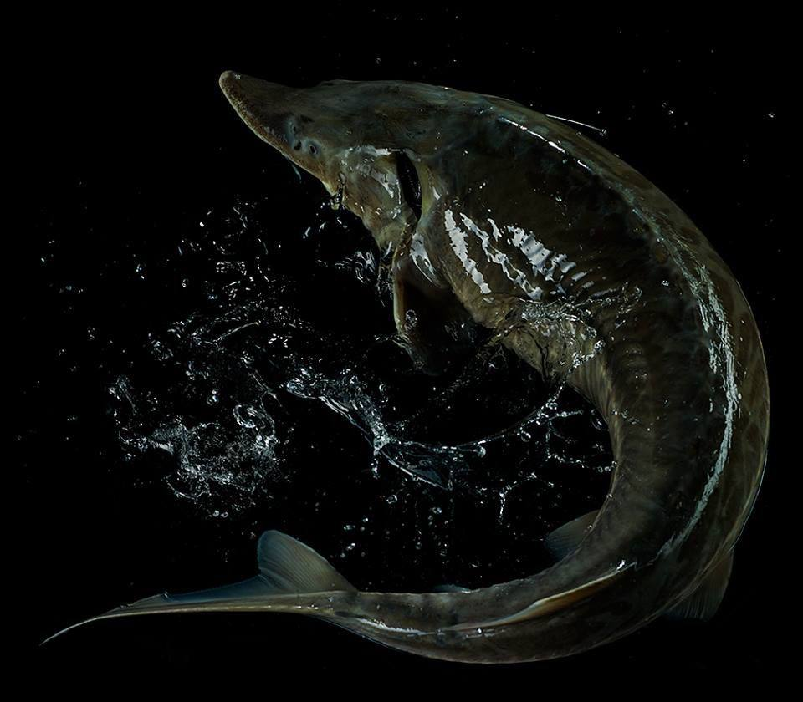
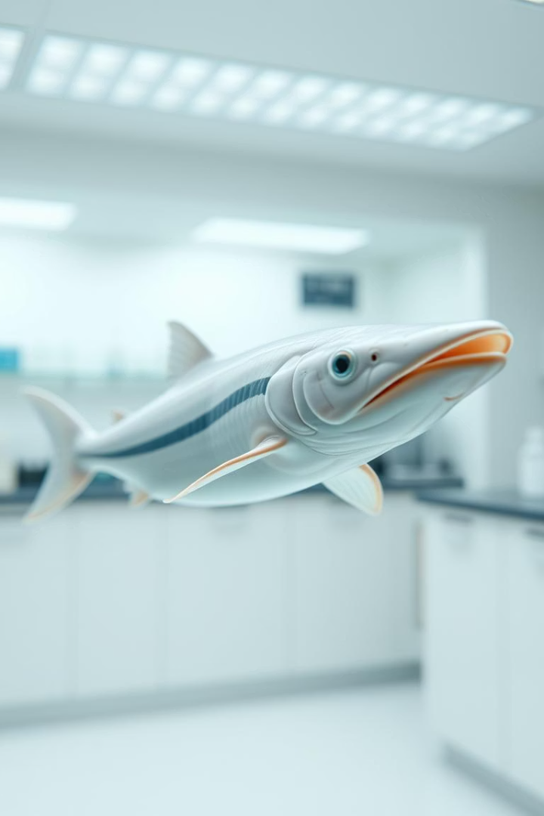
Инновационные корма для осетровых рыб
«Мегаосетр»

Slide 2
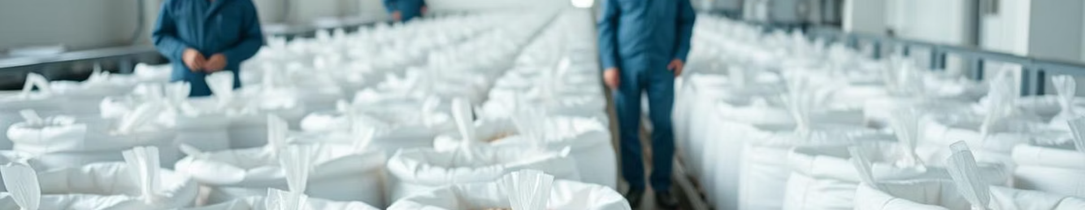
Проблемы отрасли: дефицит и качество
Дефицит кормов
Низкое качество
Импортные трудности
В России нехватка специализированных кормов для осетровых.
Отечественные корма не соответствуют требованиям осетровых рыб.
Импортные корма дороги и сложно доступны из-за санкций.

Slide 3
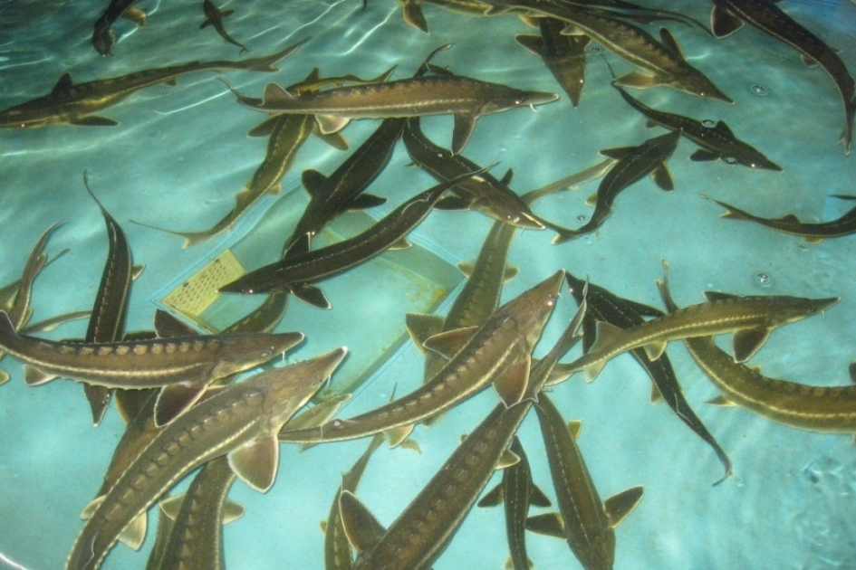
Влияние проблемы на хозяйства
Экономический ущерб
Экологические риски
Сокращение поголовья осетровых приводит к убыткам хозяйств.
Плохое качество корма повышает уровень фосфатов и аммиака.
Рост затрат
Стресс у рыб
Снижение рентабельности
Ухудшение экосистемы

Slide 4
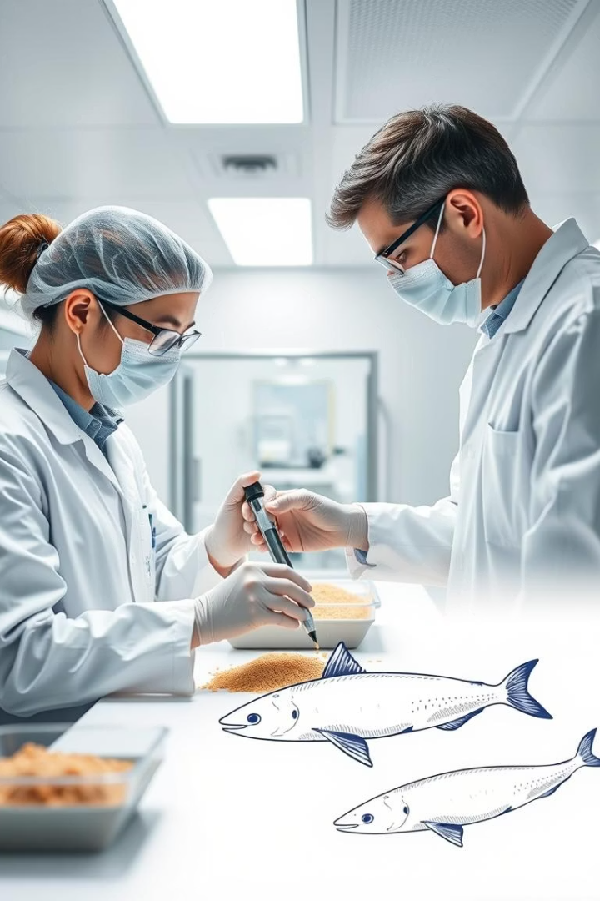

Наше решение
Сбалансированный состав
Альтернативные источники
Оптимальное сочетание белков, жиров, витаминов и минералов.
Использование насекомых и микроводорослей как белка.
Лабораторные испытания
Проверка эффективности и безопасности корма.

Slide 5
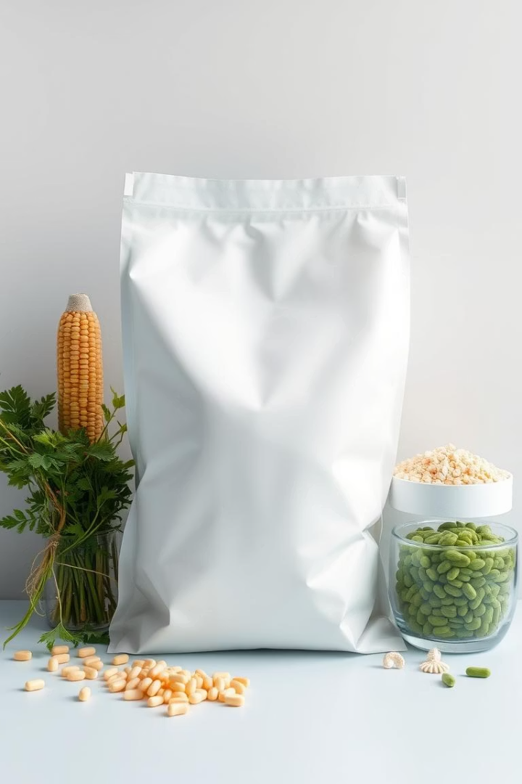




Аналоги и альтернативные подходы
Кукурузный глютен
Вкусовые добавки
Фитонутриенты
Улучшение пищеварения и профилактика болезней.
Замена рыбной муки в кормах.
Стимулируют поедаемость корма молодью.
Витаминные добавки
Максимальный рост и выживаемость рыб.

Slide 6



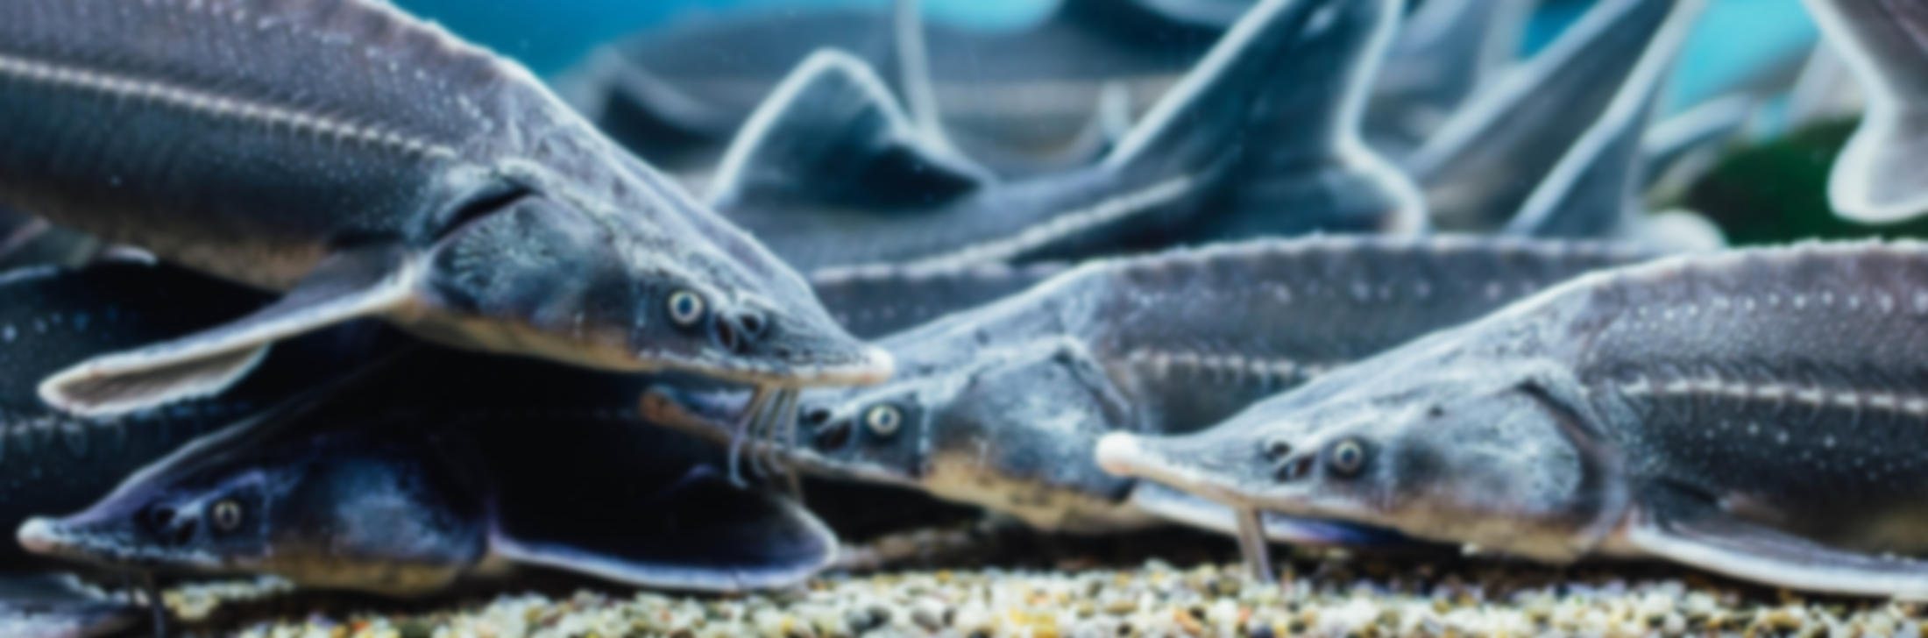
Технологические требования к кормам
Скорость опускания
Адаптация к способу питания осетровых.
Размер гранул
Соответствие возрасту и размеру рыбы.
Чистота сырья
Минимизация вредных примесей.
2
1
3

Slide 7
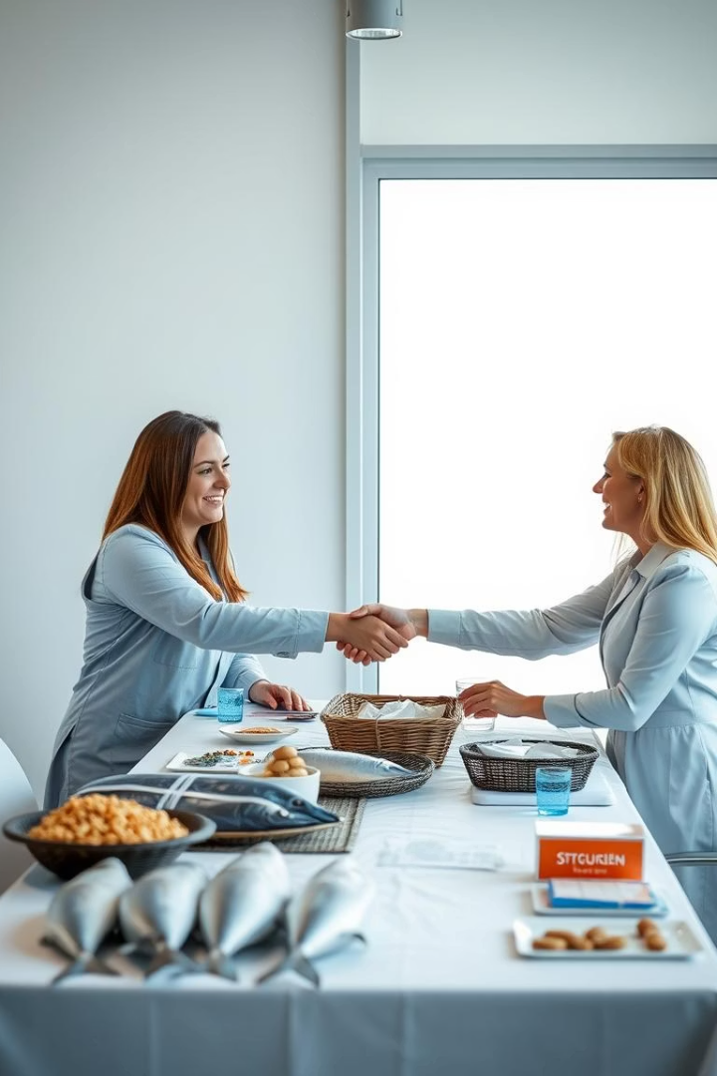
Ключевые стейкхолдеры
1
Производители кормов
Расширяют ассортимент и увеличивают прибыль.
2
Осетровые хозяйства
Получают качественный корм для выращивания рыбы.
3
Потребители
Доступность икры и мяса по разумной цене.
4
Конкуренты
Другие производители кормов на рынке.

Slide 8





Этапы реализации проекта
Исследования
Анализ потребностей осетровых рыб.
Разработка
Создание уникальных рецептур кормов.
Лабораторные испытания
Проверка эффективности и безопасности.
Пилотное внедрение
Тестирование на реальных условиях.

Slide 9
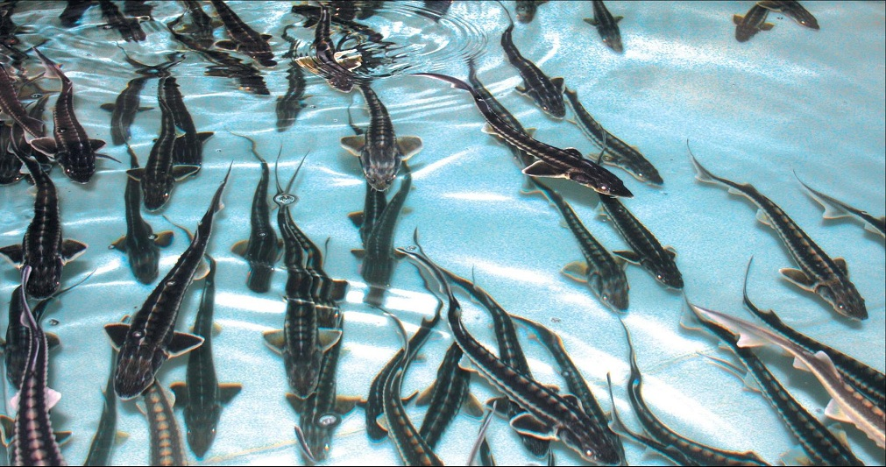
Подведение итогов

Slide 10
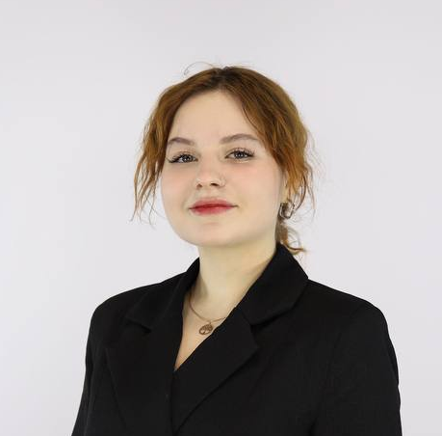
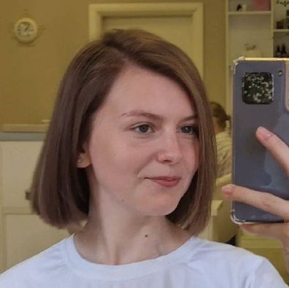
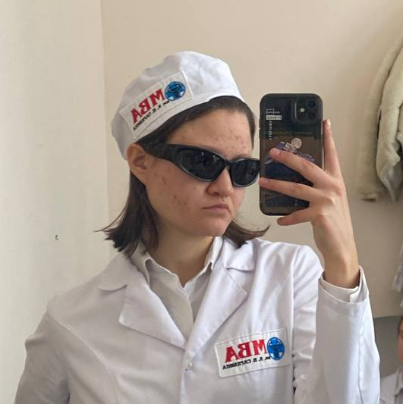
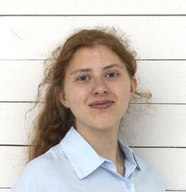
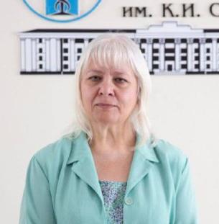
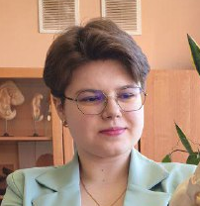
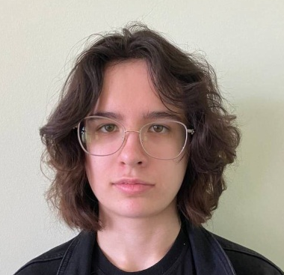
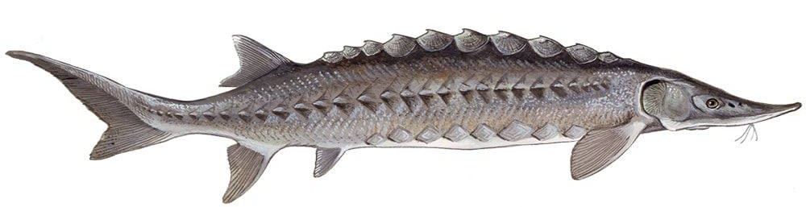
Состав Команды:
Галь Мария Сергеевна – будущий технолог производства
Огуречникова Екатерина – будущий биотехнолог
Шардина Алиса Алексеевна – будущий кинолог
Ефимова Дарья Сергеевна, лидер команды
– будущий зооинженер
Лисейкина Ольга Витальевна, наставник команды – старший преподаватель кафедры экономики и цифровых технологий в АПК
Васильева Вероника Романовна – будущий ветеринар
Чистякова Наталья Алексеевна – будущий зооинженер

Slide 11
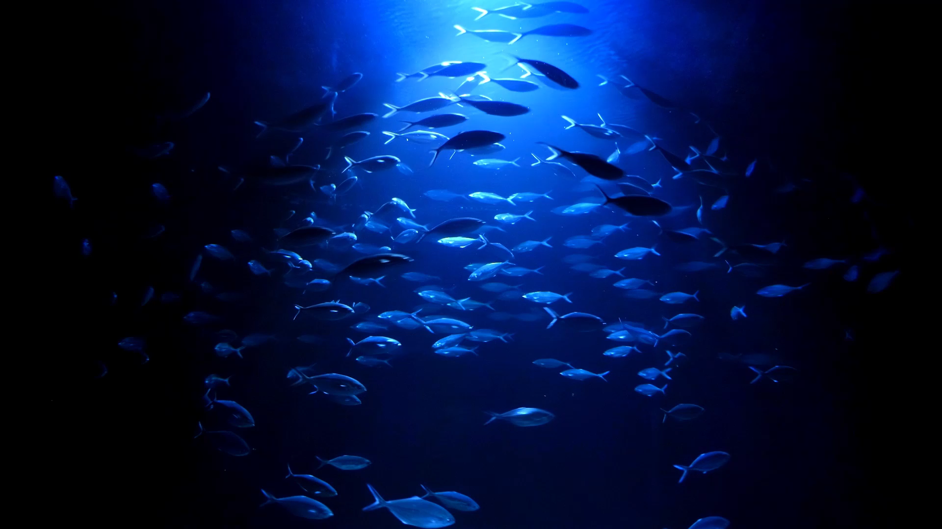
Вопросы
Вопросы

